Slide 1
Lapino paveikslas V. Krėvės „Skerdžiuje‘‘
Darbą atiko Rokas Gabalis

Slide 2
IŠSKIRTINĖ LAPINO „PROFESIJA“
„ Kas vasarą Lapinas ganė gyvulius „pulkininkavo“. Žiemą, kai gyvulius uždarydavo į tvartus, Lapinas mezgė tinklus, bradinius ar moterims petkes. Kartu su senute žmona skerdžius kasmet augindavo po du paršelius, kuriais ypač rūpindavosi. Pasirinkdavo vasarą uogų, kremblių ir pardavinėdavo žydams, Lapinienė žiemą verpdavo ūkininkėms pakulas.
Taip ir gyveno Lapinai, „visada buvo linksmi, ypač Lapinas“. Tačiau viskas pasikeitė, kai mirė senutė, pasak rašytojo, „nesėdi dabar senas skerdžius namie, nemezga tinklų bei brandinių, tik vaikštinėja iš vienos pirkios kiton ir laukia, kad greičiau giria sužaliuotų, kad gyvulius išginti galėtų. . . ”

Slide 3
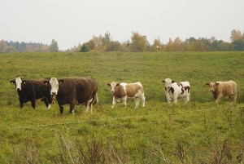
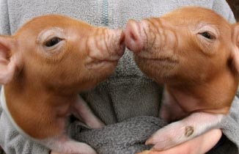
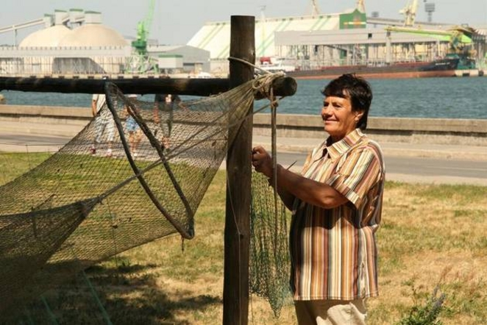
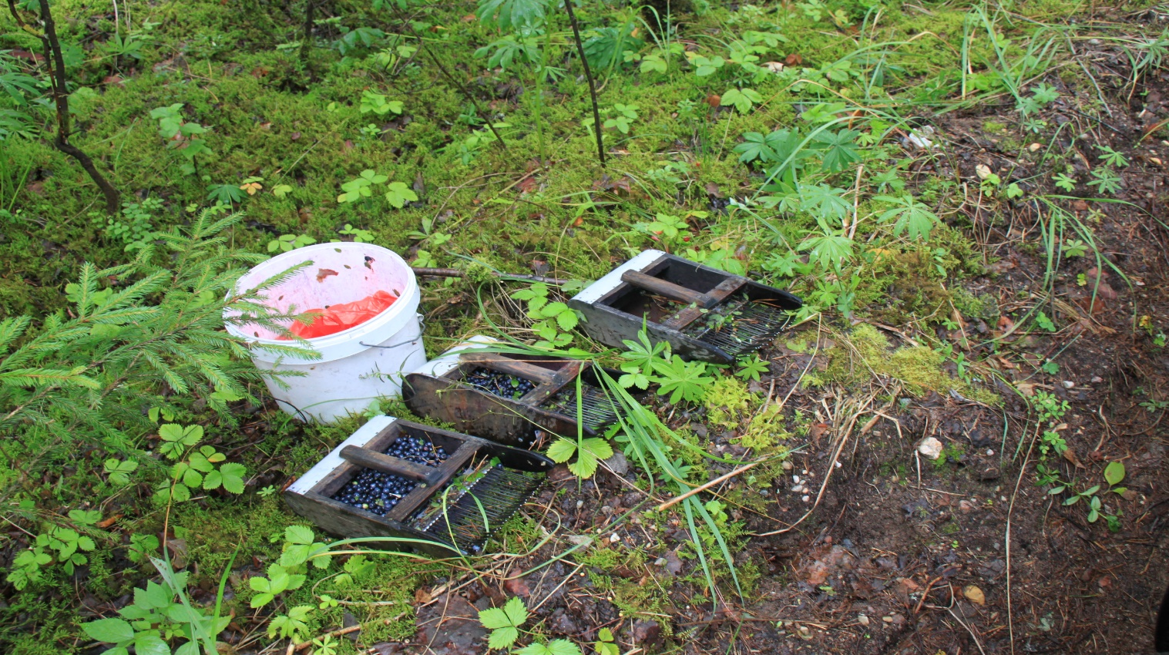

Slide 4
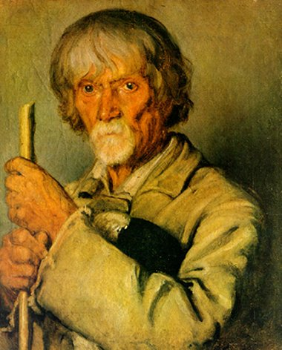
IŠORINIS PORTRETAS
Lapinas, pasak rašytojo buvo „stiprus, nors žemo ūgio, . . . visas apžėlęs ir samanotas it žydinti obelis. . . “ Kiek jam buvo metų, niekas nežinojo, tik, autoriaus žodžiais tariant, jis buvo „seniausias visų tame kaime gyvenančių senelių“.

Slide 5
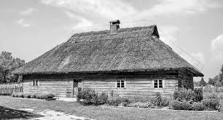
LAPINAS IR TURTAI
Senelis per savo gyvenimą didelių turtų nesukrovė, o jie jam ir nerūpėjo. Jo pirkelė buvo dūminė, be priemenės.

Slide 6
SANTYKIAI SU KAIMO ŽMONĖMIS: a) pasakorius, melagis, bet ir jautrus
Skerdžius – įsikūnijusi išmintis, gyvenimo patirtis. Jis kaime garsėjo kaip įtikinantis sumanus pasakorius. Tarsi iš nesibaigiančios knygos pasakojo pasakas, pramanytus dalykus, melagystes, kaip sako V. Krėvė, „suvedžiodavo dažnai ne tik vaikus, bet ir senus rimtus vyrus“. Supratę, kad eilinį kartą patikėjo Lapino melagystėmis, vyrai niršdavo, spjaudydavosi, juokdavosi. Tačiau ir vėl klausydavosi senio pasakojimų:
„ . . . ir vėl paklauso, patiki . . . “.

Slide 7
b) leidžiasi pajuokiamas, bet turi ir orumo
Dėl neįprasto gyvenimo būdo žmonės mėgdavo pašiepti senelį „ Vieni taip sau kad tik pasijuoktų, kiti net skaudžiai užgaudami“. Tačiau Lapinas neimdavo viso to į galvą, nepykdavo, neužsigaudavo. Ir dažnai nesuprasdavo žmonės, ar jis juokauja, ar rimtai kalba: „Jisai pasakoja, kaip apgavo vieną, kaip suerzino kitą, kaip gražiai sumelavo trečiam“.

Slide 8
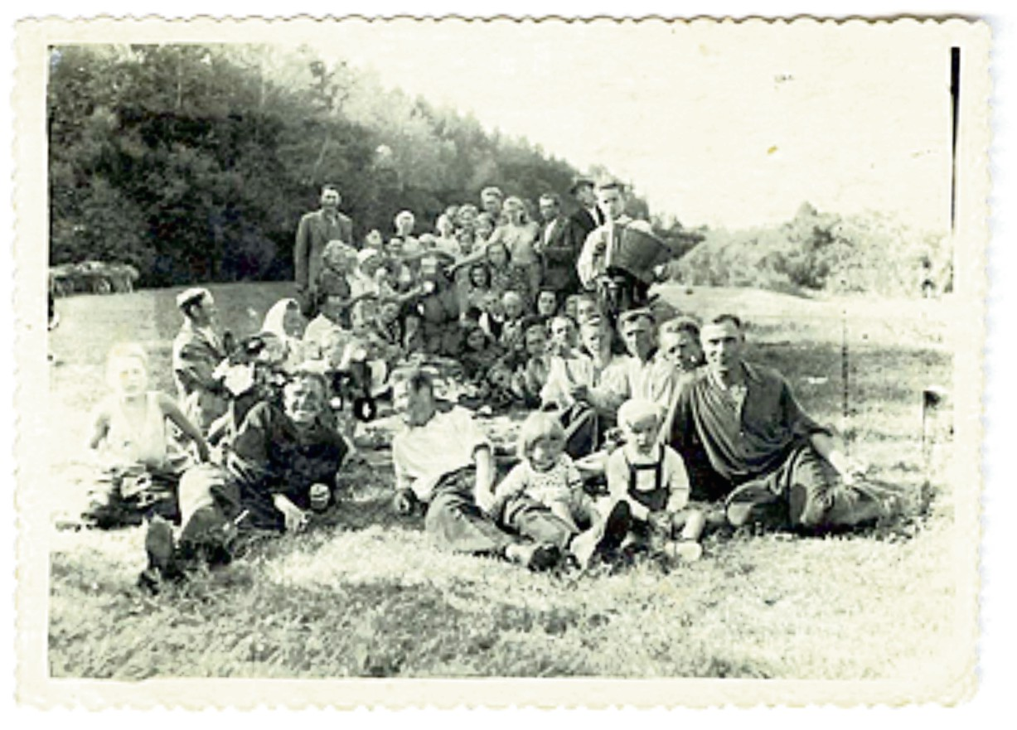
c) dėmesingas kaimo žmonėms
Vyrus senasis skerdžius apgaudinėdavo, tačiau su moterimis jis sugyveno ypač draugiškai. Vienai parnešdavo vaistažolių, kitai šluotą surišdavo ar dar kokį gerą darbą padarydavo. Todėl šeimininkės ir gerbė skerdžių stengėsi palepinti : vaišindavo sūriu, kiaušiniais, ragaišiu.

Slide 9
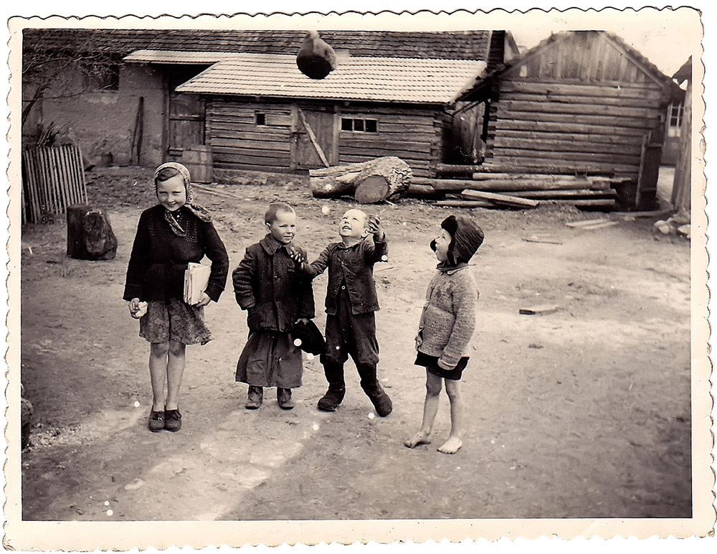
d) myli vaikus
Lapinas mylėjo vaikus: „skerdžius vienam kiša aukšliuką, kitam rėkmę, trečiam margintą lazdelę, o tam vėl dūdelę, “ kaip sako autorius, jam gražu, malonu, kai vaikai pašasi kaip mėšlyne žvirbliai“. Vaikai jį taip pat myli- „lydi net į šilaines“. Nepaprastas pasakas jiems seka senelis: apie laumes, miškinius, miško gyvūnėlius: „Pripasakoja, primeluoja tiek, jog vaikai net sodžiun grįžti bijo. . . “

Slide 10
e) reikalingas, kaimas jo gailisi
Dėl skaudžių išgyvenimų Lapinas suserga. Jis tiki, jog turi išsipildyti čigonės pranašystė: „skerdžius skundėsi, kad jį labai krečia, kaulus laužo, ir šoną diegia. Todėl ir „Numirė jisai kaip pakirsta liepa“. Žmonės labai gailėjo senelio, kaltino Grainį, kad šis nukirto liepą, tačiau galų gale sutarė, kad niekas dar nesugalvojo nuo mirties išsisukti. Taip mirė senasis Lapinas-žmogus lyg atėjęs iš žilos senovės, iš pačių seniausių laikų.

Slide 11
LAPINAS – SENOJO PASAULIO ATSTOVAS, „IŠEINANČIO“ ŽMOGAUS TIPAS
Tai buvo žmogus, bandęs išlaikyti didelę pagarbą ir prieraišumą medžiams, tikėjimą nepaprastomis medžių galiomis, suvokęs, jog žmogus-neatsiejama gamtos dalelė. Lapino visas gyvenimas buvo skirtas meilės gamtai, ugdymui, jos grožio pajautimui, norui su ja bendrauti, ją globoti.

Slide 12
AČIŪ UŽ DĖMESĮ

